Slide 1
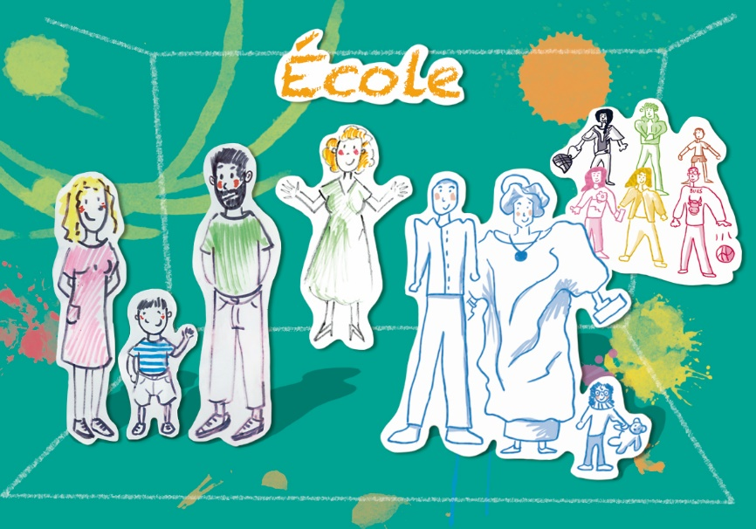
LA COEDUCATION A L ECOLE en Education Prioritaire : construire des passerelles
Catherine Hurtig-Delattre
Atelier journée OZP 20 mai 2017

Slide 2
Plan
1/ Contexte
2/ relation école/famille = coéducation ?
Spécificités en Education Prioritaire
3/ les dispositifs d’accueil, d’information, de dialogue, de participation
4/ les renversements nécessaires de postures professionnelles
5/ retour sur deux dispositifs * les entretiens individuels systématiques
* les « enfants-soleil »
Conclusion: effets et limites

Slide 3
1/ Contexte : d’où je parle
Une école maternelle
Un quartier de mixité sociale, longtemps en Education prioritaire
Une équipe « ordinaire » mais engagée et ouverte, insérée dans un réseau professionnel et associatif
Un parcours personnel cherchant à rendre cohérent la triple expérience professionnelle, parentale et militante

Slide 4
2/ Relation école/famille = coéducation ?
« Une relation de mutualisation entre les éducateurs dits « premiers » que sont les parents, et les éducateurs professionnels qui agissent en parallèle et successivement » (Sylvie Rayna).
Postulat de la complémentarité éducation/instruction et non de la répartition de ces deux missions entre famille et école.
Postulat qu’une certaine“ porosité » est souhaitable pour davantage de continuité et de cohérence
Postulat de la compétence parentale en admettant la diversité des postures éducatives, comme celle des démarches pédagogiques
On est loin d’une relation école-famille descendante qui consisterait à « informer pour faire comprendre ce qu’on attend des parents »

Slide 5
Spécificité en Education prioritaire
Cette relation de coéducation est nécessaire avec tous les parents mais elle est à la fois plus difficile et plus indispensable avec les familles en situation de précarité sociale.
-plus difficile * parce que le mode de vie nous est inconnu * parce que certaines attitudes peuvent nous choquer ou être incompréhensibles * parce qu’il y'a des problèmes de communication dues à la langue , au vocabulaire, à la compréhension de l’écrit * parce que les parents sont souvent meurtris par leur propre histoire scolaire ce qui les rend parfois méfiants ou agressifs
plus indispensable *parce que les enfants souffrent de manque d’estime d’eux-mêmes * parce que la lisibilité de l’école ne peut jamais être implicite

Slide 6
3/ les dispositifs
l’accueil: à l’inscription, au quotidien
l’information : cahiers de liaison, affichages, mails, blog…
le dialogue : échanges quotidiens, entretiens individuels, réunions institutionnelles
la participation : conseil d’école, encadrement de sorties, portes ouvertes, ateliers parents-enfants, dispositifs ouverts
Au croisement des 4 entrées: l’espace de coéducation
Une préoccupation constante: comment repenser ces dispositifs avec un objectif de coéducation?

Slide 7
4/ les renversements nécessaires de postures professionnelles
1er renversement : se responsabiliser dans la relation en tant que professionnel , au lieu d’être dans une attente implicite
- vivre une démarche volontariste, constante et pensée
s'adapter à l’autre (contraintes, niveaux de langage…)
Interroger la lisibilité et l’efficacité des dispositifs
s’imposer la souplesse

Slide 8
2ème renversement : construire une relation « asymétrique à parité d’estime » et non de faux semblant partenarial
- assumer l’asymétrie entre situation professionnelle et situation parentale
- considérer les tensions comme normales, constitutives de la situation
- s'entraîner au non jugement inconditionnel, avec postulat de la compétence parentale et de l’aptitude au dialogue
faire le deuil de l’acquiescement systématique et de la « juste distance »

Slide 9
3 ème renversement : envisager la coéducation comme véritable enjeu d’apprentissage et non comme un enjeu de confort ou de convivialité.
* Parce que la confiance mutuelle est source de sécurité psychique pour rendre l’enfant disponible aux apprentissages
* Parce que l’élève de milieu populaire doit être convaincu que sa culture familiale a de la valeur pour surpasser le conflit de loyauté
* Parce que la conscience des passerelles entre cultures familiales et cultures scolaires renforce la capacité à faire des liens et à institutionnaliser les savoirs.

Slide 10
5/ retour sur deux dispositifs
Les entretiens individuels systématiques
Cf Site IFE
-entrée dans l’entretien
-situations de coéducation

Slide 11
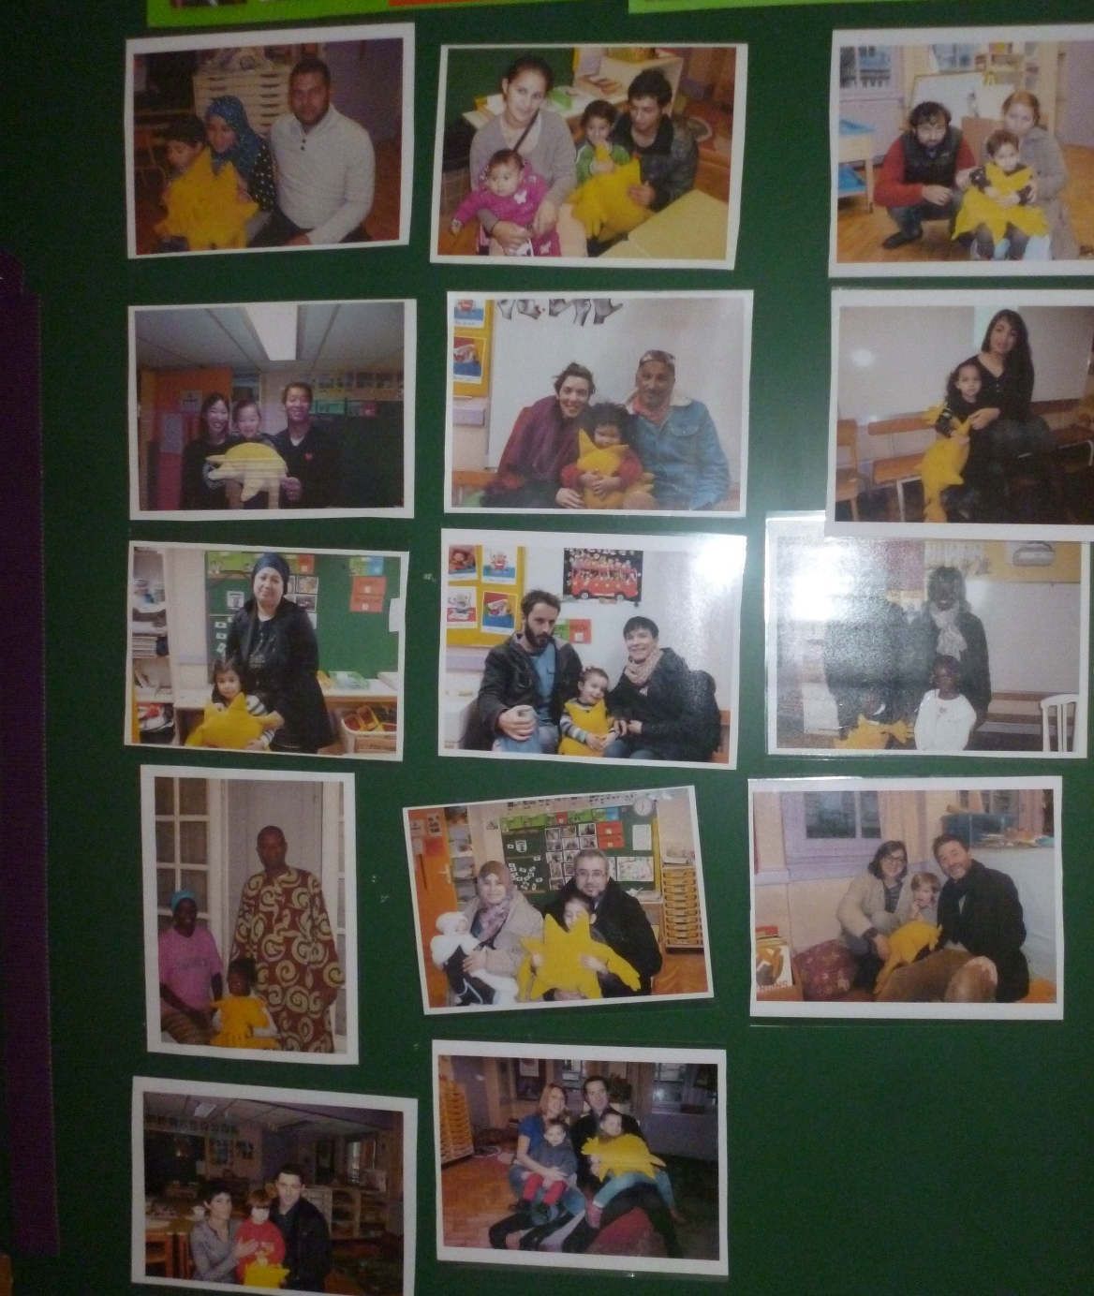
les « enfants-soleil »

Slide 12
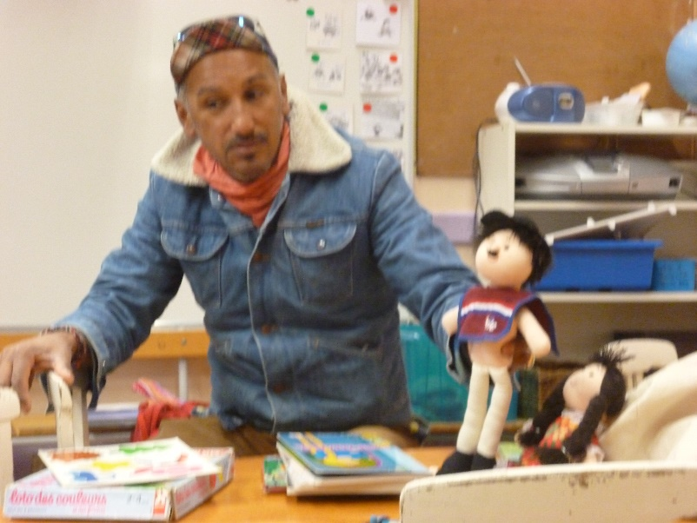
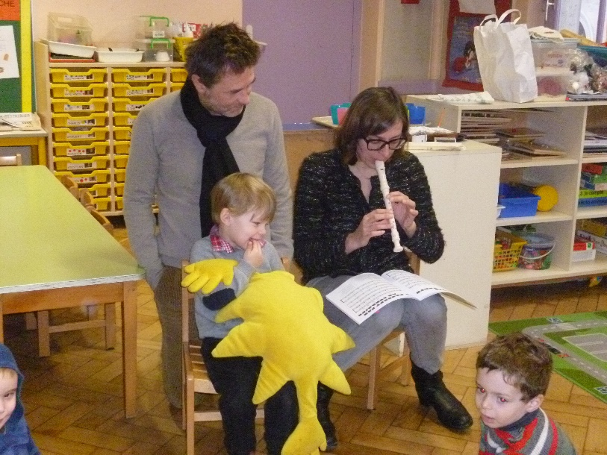
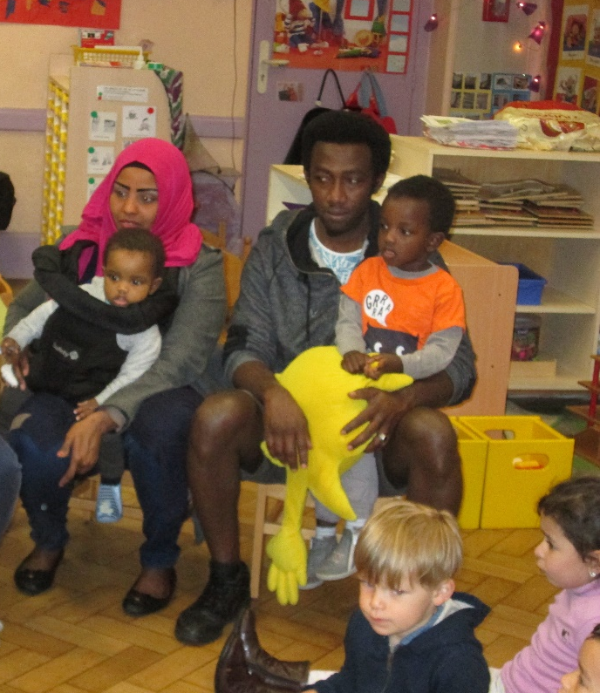
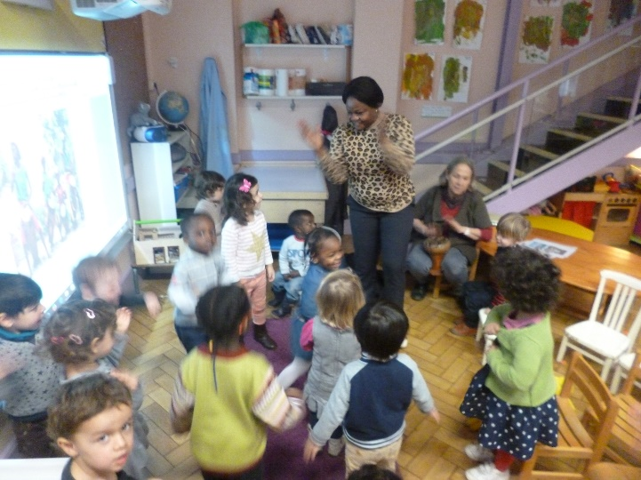
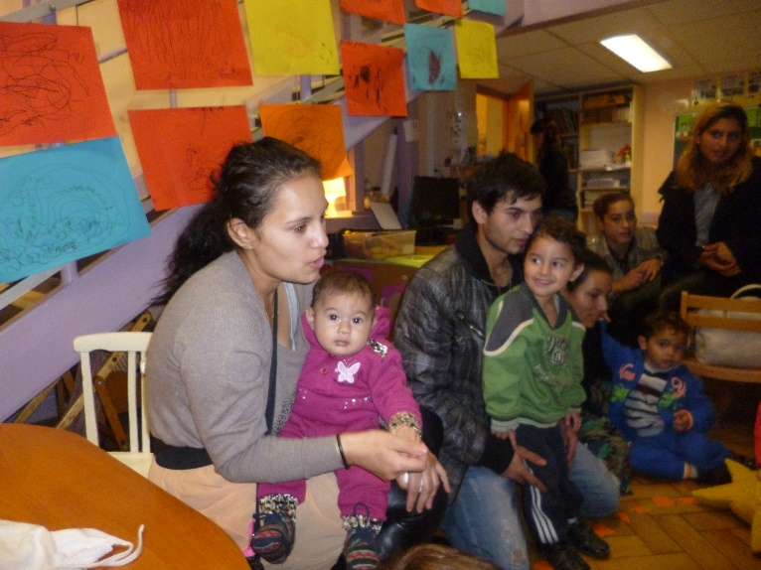

Slide 13
Effets et limites
C’est difficile mais ça marche et c’est formidable!
Nombreuses situations de réussite: liens tissés et maintenus, conflits désamorcés, participations multiples , sensation de confiance
Quelques impasses aussi: ne pas se croire tout puissant
Ne pas travailler seul : partenaires sociaux bien sûr mais aussi associatifs (ATD, CLASSES, RESF)
Limites sociales : quand les conditions passent de « précaires « à « indigne »
Limites professionnelles: manque de temps, manque de formation, résistances internes…

